Slide 1
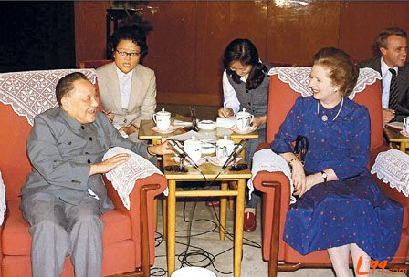
第十三章 条约
Law of Treaty

Slide 2
教学要点
学习目的：通过本章学习，使学生对条约法形成系统全面的认识和把握。
学习重点：条约的概念和特征、缔结、保留、生效和暂时适用、遵守和适用、解释、终止和无效。
学习难点：条约的特征、条约的保留效果、条约的解释方法。

Slide 3
概 况
条约是现代国际法最主要的渊源。
条约法是调整国际法主体之间条约行为的国际法规范。
条约的缔结、履行、解释和适用对于国际法具有重要意义。
条约的解释和适用是国际法最基本的方法和任务。

Slide 4
大 纲
第一节 概述
第二节 条约的缔结
第三节 条约的保留
第四节 条约的生效和暂时适用
第五节 条约的遵守与适用
第六节 条约与第三方
第七节 条约的解释
第八节 条约的修订、终止与无效

Slide 5
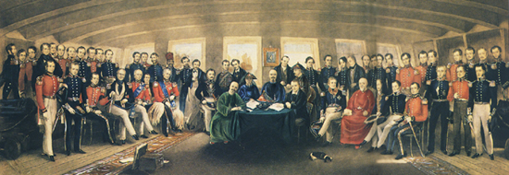
第一节 概 述

Slide 6
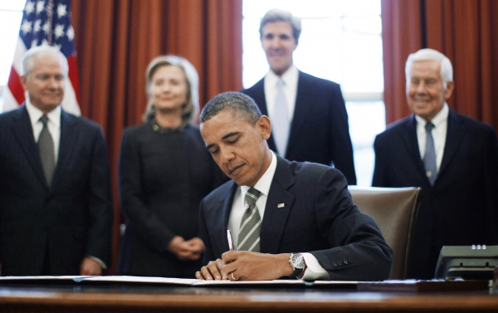
一、条约的概念与特征
（一）定义
条约是国家之间、国际组织之间以及国家与国际组织之间缔结的受国际法支配的书面国际协议。
（二）特征
由国家、国际组织缔结
受国际法支配
书面协议

Slide 7
二、条约的名称与种类
（一）条约的名称
条约；公约；宪章、规约、盟约、组织法；协定；议定书；换文；备忘录或谅解备忘录；宣言、声明、公报。
（二）条约的种类
造法性条约与契约性条约
双边条约与多边条约
政治条约、经济条约……

Slide 8
三、条约法的编纂
编纂和审议条约法议题的进程
1949年至1966年，国际法委员会编纂并通过了《条约法条款草案》及其《评注》
1969年，联合国会议通过了《维也纳条约法公约》对习惯国际法的编撰
1970年至1982年，国际法委员会编纂并通过了《关于国家和国际组织或国际组织相互间条约法条款草案》及其《评注》
1986年，联合国会议通过了《关于国家和国际组织或国际组织相互间条约法的维也纳公约》
1993年至2011年，国际法委员会编纂并通过了《条约保留实践指南》及其《评注》
2008年，国际法委员会着手关于与条约解释相关的嗣后协定和嗣后惯例的编纂工作
2012年，国际法委员会着手关于条约的临时适用的编纂工作

Slide 9
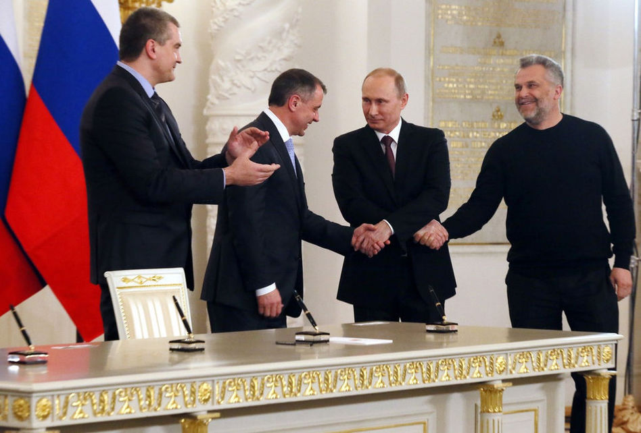
第二节 条约的缔结

Slide 10
一、缔约权能
（一）缔约权能概述
缔约能力（capacity），是指国际法主体作为国际人格者依照国际法所享有的缔结条约的权利能力或法律资格。
缔约权（competence），是指国际法主体的特定机关或其授权的人所享有的根据缔约方的国内法或内部法代表该主体缔结条约的权限。

Slide 11
（二）国家的缔约能力和缔约权
每一国家皆有缔结条约之能力
“全权证书”（full powers）
全权证书是指一国主管当局或一国际组织主管机关所颁发，指派一人或数人代表该国或该组织谈判、议定或认证条约约文，表示该国或该组织同意受条约拘束，或完成有关条约之任何其他行为之文书。
全权证书的互免和无需出示：
如果各方同意，可以互免其缔约代表的全权证书。
担任特定国家职务的人无需出示全权证书也被认为是代表其国家：
1、国家元首、政府首脑及外交部长
2、国家任命出席国际组织或国际会议的代表
3、常驻国际组织代表团团长
（三）国际组织的缔约能力和缔约权
国际组织章程规则的授权

Slide 12
二、缔约程序
（一）议定约文
（二）约文的认证（authentication）
约文的认证、签署、待核准签署、草签
（三）表示同意受条约拘束
（四）通知批准、交换或交存批准书
签署（signature）
交换构成条约之文书（exchange of instruments constituting a treaty）
批准（ratification）
接受（acceptance）或核准（approval）
任何其他同意之方式

Slide 13
三、条约的加入（accession）
四、条约的保管、登记与公布

Slide 14
五、中国的缔结条约程序法
1982年《宪法》、1990年《缔结条约程序法》
缔约权限
国务院、全国人民代表大会常务委员会、国家主席、外交部
谈判和签署条约、协定的代表委派和全权证书
香港特别行政区和澳门特别行政区的缔约权
缔约程序：
谈判和签署条约、协定的决定程序
全国人民代表大会常务委员会决定批准（条约和重要协定）
友好合作条约、和平条约等政治性条约
有关领土和划定边界的条约、协定
有关司法协助、引渡的条约、协定
同中华人民共和国法律有不同规定的条约、协定
缔约各方议定须经批准的条约、协定
其他须经批准的条约、协定
国务院核准
外交部登记
国务院备案
以外交照会方式相互通知
多边条约、协定的加入
多边条约、协定的接受

Slide 15
第三节 条约的保留

Slide 16
一、条约保留的定义
（一）定义
条约的保留（reservation）是指一国或一国际组织在签署、批准、正式确认、接受、核准或加入条约，或一国发出继承条约的通知时所作的单方面声明，不论其措词或名称如何，该国或该组织意图借此排除或更改条约中某些规定对该国或该组织适用时的法律效果。
（二）条约的保留与其他单方声明的区别
保留具有排除或更改条约中某些规定对该国或该组织适用时的法律效果，其他单方声明则没有这种效果

Slide 17
二、条约保留的范围
缔约方只能在允许保留的条约或条款的范围提出保留，以下三种情况不得提出保留：
条约禁止保留
条约仅准许特定的保留，而有关保留不在其内
两种情况：
一是条约明确规定不得保留的条款，其余条款均可保留
二是条约明确规定可以保留的条款或事项，其余条款或事项均不得保留
该项保留不符合条约的目的与宗旨

Slide 18
三、条约保留的接受与反对及其法律效果
（一）保留的接受与反对
对明文许可保留的条约提出的保留的成立，一般无须各缔约国和缔约组织事后予以接受
保留须经全体当事方接受才能成立的情形
保留须经国际组织主管机关接受的情形
不属以上所述情况的：
如果保留经一缔约国或一缔约组织接受，在与接受保留的国家或组织的关系上，保留国或国际组织即成为该条约的当事方，但以该条约对保留国或国际组织和接受国或国际组织均已生效或开始生效为条件
如果保留经一缔约国或一缔约组织反对，并不妨碍该条约在反对国或国际组织与保留国或国际组织之间生效，除非反对国或国际组织明确地表示了相反的意思
一国或一国际组织表示同意承受条约拘束的行为如附有一项保留，只要至少有一缔约国或一缔约组织接受该项保留，该项保留就发生效力

Slide 19
（二）保留及反对保留的法律效果
保留的效果只及于保留国或国际组织与其他缔约国或国际组织之间的关系
凡是依公约有关规定对另一当事方成立的保留，在保留国或国际组织与该另一当事方之间的关系上，依保留的范围排除或更改保留所涉及的条约规定
在其他当事方相互之间，则不排除或更改保留所涉及的条约的规定
如果反对保留的国家或国际组织并未反对条约在该国或国际组织与保留国或国际组织之间生效，则在这些国家或国际组织之间仅在保留所排除或修改的范围内不适用保留所涉及的条约规定
四、条约保留的程序
书面形式

Slide 20
第四节 条约的生效和暂时适用

Slide 21
一、条约的生效（entry into force）
双边条约生效的方式
多边条约生效的方式
条约本身的生效 v. 条约对某一国生效
二、条约的暂时适用（provisional application）
条约暂时适用的情形：条约生效之前
条约暂时适用的终止：条约生效；对暂时适用者生效；相关国家或国际组织通知不会成为当事国
三、条约的有效期
Indefinite treaty ：law-making treaties; boundary treaties
treaty of limited duration :《中日和平友好条约》

Slide 22
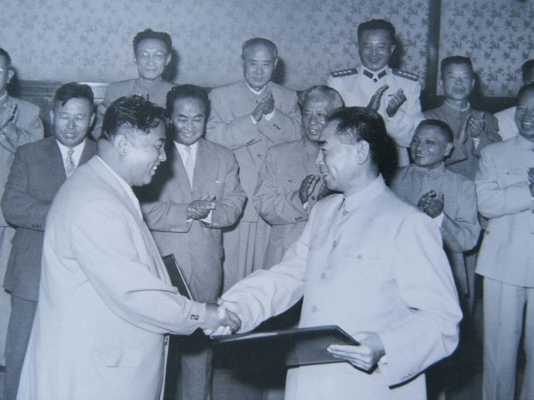
第五节 条约的遵守与适用

Slide 23
一、条约必须遵守
“条约必须遵守”（pacta sunt servanda）
各当事方必须遵守条约
各当事方必须遵守所有对其有效的条约
各当事方必须善意履行条约义务
各当事方不得以国内法或国际组织的规则为由而不遵守条约
Notes:
学派：规范法学派
拉丁语：
内涵：

Slide 24
二、application of treaty
（一）Time dimension
条约的有效期
条约有无溯及力
（二）spatial dimension
条约适用于当事方的全部领土
条约适用于当事方的全部领土的例外

Slide 25
（三）conflicts of treaty
如果条约明文规定，该条约不得违反先订或后订的条约，或不得视为与先订条约或后订条约不符，则该先订条约或后订条约优先
在条约没有明文规定的情况下，如果先后两个条约的缔约方完全相同，则先约仅在其规定与后约相符的范围内才适用，即后订条约优于先订条约
如果先后两个条约的缔约方不完全相同，在每一方均为前后两个条约的当事方间，适用后订条约优于先订条约的办法；在一方为前后两个条约当事方而一方则仅为其中一个条约当事方间，适用双方均为当事方的条约
UN Charter：Article 103 In the event of a conflict between the obligations of the Members of the United Nations under the present Charter and their obligations under any other international agreement, their obligations under the present Charter shall prevail.

Slide 26
Section 6: treaty and third party

Slide 27
一、 Principle of relative validity
High contracting parties
Third party (pacta tertiis nec nocent nec prosunt, 约定对第三者既无损也无益)
二、 Treaties providing for rights for third States
Intention (treaty)
Consent (third party)，presumed consent
三、 Treaties providing for obligations for third States
intention
expressly accepts that obligation in writing
四、 article2 para 6 of UN Charter ： The Organization shall ensure that states which are not Members of the United Nations act in accordance with these Principles so far as may be necessary for the maintenance of international peace and security.
Theory of public goods:
Objective Regime:

Slide 28
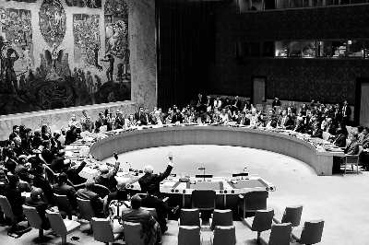
Section 7: Interpretation of Treaties

Slide 29
一、 The meaning of treaty interpretation
条约的解释（interpretation），是指条约当事方或其授权的解释机关按照一定的规则对有分歧的条约条款或其他条约的适用问题作出明确具体的说明。
二、subjects of interpretation
条约当事方
经条约授权的国际组织的有关机关:ILO
有管辖权的国际仲裁和国际司法机关:ICJ

Slide 30
三、principles and methodology of treaty interpretation
（一）theories of treaty interpretation
客观论
主观论
目的论
（二） General principles for treaty interpretation
Article 31, para 1 of VCLT: . A treaty shall be interpreted in good faith in accordance with the ordinary meaning to be given to the terms of the treaty in their context and in the light of its object and purpose.
依照条约用语的通常意义解释
依照条约用语在上下文中的含义解释
参照条约的目的及宗旨解释
善意地解释
Para.2:就解释条约而言，上下文除指连同序言及附件在内之约文外，并应包括：(a)全体当事国间因缔结条约所订与条约有关之任何协定；(b)一个以上当事国因缔结条约所订并经其他当事国接受为条约有关文书之任何文书。
（三） Supplementary means of interpretation
为证实由适用第31条所得之意义起见，或遇依第31条作解释而：
（a）意义仍属不明或难解；或（b）所获结果显属荒谬或不合理时，为确定其意义起见，得使用解释之补充资料,包括条约之准备工作及缔约之情况在内

Slide 31
Example:
Article 2, para.4 of UN Charter:
All Members shall refrain in their international relations from the threat or use of force against the territorial integrity or political independence of any state, or in any other manner inconsistent with the Purposes of the United Nations.
（1）how to define “force”? Is political or economic coercion included? What about use of computer network? Cross border pollution/ massive influx of refugees?
(2) is use of force directed against the “territorial integrity or political independence of any state”?
Notes:
1、如何理解force？
经济、政治胁迫构成force吗？
故意在上游造水坝限制下游国家获得水源？
故意引起难民大量涌入？跨界污染损害？
计算机网络系统？

Slide 32
Section 8: revision, termination and invalidity of treaties

Slide 33
一、revision of treaties
条约的修订（revision）是指条约当事方在缔结条约后于该条约有效期内改变其规定的行为
条约的修正（amendment）：全体当事方对条约的修订
条约的修改（modification）：部分当事方对条约的修订

Slide 34
二、 Invalidity
条约的无效（invalidity）是指条约因不符合国际法所规定的条约成立的实质要件而自始或自撤销同意时无效
（一）条约自撤销同意时无效的理由
违反一国国内法或一国际组织的规则关于缔约权限的规定
违反关于表示一国或一国际组织同意的权力的特定限制
错误
诈欺
贿赂
（二）条约自始无效的理由
强迫
以威胁或使用武力对一国或一国际组织施行强迫
与一般国际法强制规范（强行法）相抵触的条约

Slide 35
三、 termination & suspension
（一）条约的终止
条约的终止(termination)，是指条约生效以后，由于国际法所承认的原因的出现，条约所规定的权利和义务不再拘束原有的当事方
条约的终止一般包括如下情况：
依照条约规定终止或全体当事国同意终止或退出条约
依照当事方的原意或条约的性质默示的权利解除或退出条约
依照条约规定于多边条约的当事国减少至条约生效所必需的数目以下时终止条约
条约因缔结后订条约而终止
条约因重大违约而终止
因实施条约所必不可少之标的物永久消失或毁坏等意外情况以致不可能履行
情况的基本改变
断绝外交或领事关系
爆发战争或武装冲突
新的一般国际法强制规范的产生

Slide 36
（二）条约的暂停施行
条约的暂停施行（suspension），又称条约的中止，是指全体或部分当事方在一定期间内暂停施行条约的一部或全部，在停止施行期间中止条约的效力。
条约的暂停施行与条约的终止的区别：
条约的终止是从终止之日起终止条约的效力，解除当事方履行条约的义务
条约的暂停施行只是在暂停施行期间解除当事方履行条约的义务，此外并不影响其他当事方之间的法律关系，嗣后必要时，可依一定程序恢复条约的施行，但也可能导致条约效力的终止

Slide 37
参考文献
【英】安托尼•奥斯特：《现代条约法与实践》， 江国青译，中国人民大学出版社2005年版。
冯寿波：《〈WTO协定〉与条约解释：理论与实践》，知识产权出版2015年版。
韩燕煦：《条约解释的要素与结构》，北京大学出版社2015年版。
李浩培：《条约法概论》，法律出版社1987年版（2003年重排版）。
廖诗评：《条约冲突基础问题研究》，法律出版社2008年版。
外交部条约法律司编：《主要国家条约法汇编》，法律出版社2015年版。
万鄂湘、石磊、杨成铭、邓洪武：《国际条约法》，武汉大学出版社1998年版。
王勇：《条约在中国适用之基本理论问题研究》，北京大学出版社2007年版。
王勇：《中华人民共和国条约法问题研究（1949-2009年）》，法律出版社2012年版。
朱文奇、李强：《国际条约法》，中国人民大学出版社2008年版。
Anthony Aust, Modern Treaty Law and Practice (3rd ed., Cambridge University Press, 2013).
Olivier Corten and Pierre Klein eds., The Vienna Conventions on the Law of Treaties: A Commentary, (Oxford University Press, 2011).
Richard Gardiner, Treaty Interpretation (Oxford University Press, 2008).
Duncan B. Hollis, The Oxford Guide to Treaties (Oxford University Press, 2012).

Slide 38
思考题
1. 如何理解条约的特征？
2. 如何评价和完善条约保留制度？
3. 谈谈你对不平等条约的认识。
4. 如何理解条约必须遵守原则与情势变迁原则的关系？
5. 条约无效与条约终止的原因和效果有何不同？

Slide 39
Thank You!

